Slide 1
第一次作业：
1.设R为实数集合，定义R上二元代数运算*如下：
对∀x、y∈R，x*y=xy+x-y
1)试计算3*5、0*1；
2)*运算是否满足交换律？是否满足结合律？
解：(1) 3*5=3×5+3-5=13; 0*1=0×1+0-1=-1 ;
(2) 不满足交换律，
反例：3*5=3×5+3-5=13；
5*3=5×3+5-3=17; 3*5≠5*3

Slide 2
不满足结合律，
反例:(2*3)*5=(2×3+2-3)*5=5*5=25;
2*(3*5)=2*(3×5+3-5)=2*13=15;
(2*3)*5≠2*(3*5)

Slide 3
第一次作业：
2. 设Q为有理数，其上利用数的加、乘、减定义一个运算*如下：a*b=a+b-ab。
1) (Q, *)是半群吗？
2) 求单位元。
3) Q中元素有逆元吗？如果有，请给出。
解：(1)
先验证集合非空，因为1∈Q，所以Q非空。
再验证封闭性， a，b ∈Q ， a+b-ab ∈Q ，所以运算时封闭的。

Slide 4
最后验证结合律
任取x，y，z ∈Q，
(x*y)*z=(x+y-xy)*z=x+y-xy+z-z(x+y-xy)
=x+y+z-xy-xz-yz+xyz
x*(y*z)=x*(y+z-yz)=x+y+z-yz-x(y+z-yz)
= x+y+z-xy-xz-yz+xyz
综上所述，（Q，*）是半群

Slide 5
(2) 假设单位元为e，则任取a∈Q，都有
a*e=e*a=a；
∴a+e-ae=a
(1-a)e=0
∴e=0
所以单位元为0
(3)任取a∈Q，假设其逆元为b，则a*b=b*a=0
a+b-ab=0 ；∴b(a-1)=a
当a不为1时，逆元为：a/(a-1)，
当a等于1时，没逆元。

Slide 6
3. 设Z为整数集，定义a*b=a+b-2，其中+，-是Z上的加、减运算，a, b是任意整数，证明：(Z, *)是一个群。
证明：(1)Z非空，1 ∈Z；
(2)任意a，b∈Z，a * b=a+b-2 ∈Z，封闭；
(3)任取a,b,c ∈Z,有(a*b)*c=a+b-2+c-2=a+b+c-4
a*(b*c)=a+(b*c)-2=a+(b+c-2)-2=a+b+c-4 结合律
(4)有左壹，2 ∈Z：对任意a∈Z，有2*a=2+a-2=a
(5)有左逆，4-a ∈Z :对任意a∈Z，
有(4-a)*a=(4-a)+a-2=2 因此，(Z, *)是一个群

Slide 7
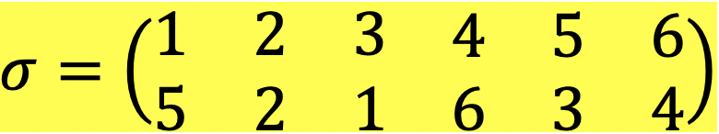
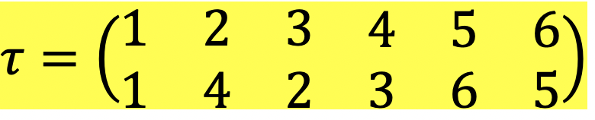
第二次作业：
1、设 ， 。
(1)请用轮换的形式表示σ，τ；
(2)计算τ⁻¹στ，结果分别用轮换和对换表示出来；
(3)指出σ，τ的奇偶性。
解：
(1) σ=(153)(46)，τ=(243)(56)
(2) τ⁻¹=(423)(56)
τ⁻¹στ=(423)(56)(153)(46)(243)(56)
=(164)(25)=(14)(16)(25)

Slide 8
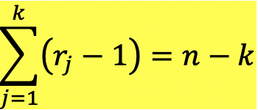
(3)指出σ，τ的奇偶性
σ=(153)(46)=(153)(46)(2) ，
τ=(324)(56)=(324)(56)(1),
σ: n-k=6-3=3，τ: n-k=6-3=3
σ和τ均为奇置换。

Slide 9
2. 在S₄中，设σ=(1 4 2 3)，求：
(1) σ的周期是多少？
(2) 求σ生成的循环子群。
解：
(1) σ^{n}=1 ，n取最小正整数。
σ=(1 4 2 3), σ²=(1 4 2 3) (1 4 2 3)=(12)(34)
σ³=σ²·σ=(1 2)(3 4)(1 4 2 3)=(1 3 2 4),
σ⁴=σ²·σ²=(12)(34)(12)(34)=I,即n=4
(2) {I，(1 4 2 3)，(1 2)(3 4)，(1 3 2 4)}

